Slide 1
2024年7月～9月放映開始分
＜主な変更点＞
・車内ポスターの追加
4月1日リリース

Slide 2
１、Media overview
-メディア概要-

Slide 3
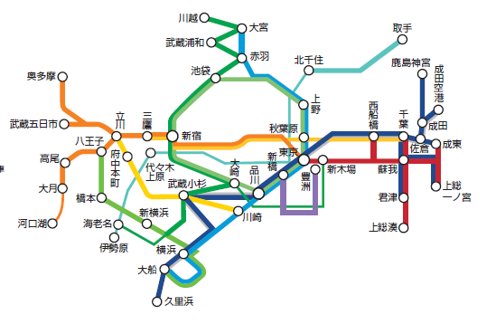
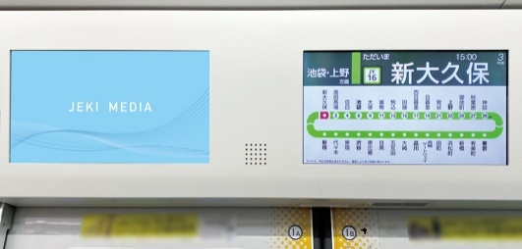
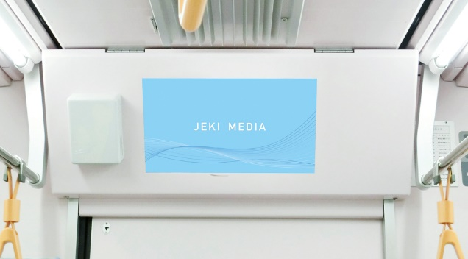
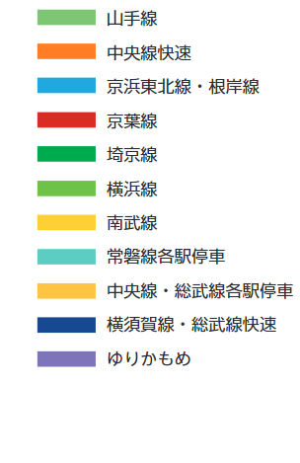
JR東
Media overview -メディア概要-
◯トレインチャンネルスポットCM 全線セット
山手線を含む、JR東日本の首都圏の主要路線の車内サイネージ（トレインチャンネル、サイドチャンネル）で広告配信ができます。首都圏で多くのリーチの獲得が可能になります。
■掲出路線および面数 （１編成あたり） | 山手線 | Tch１１両８８面 サイド11両20面 | 南武線 | 6両48面
 | 中央線快速 | 10両80面 | 常磐線各停 | 10両80面
 | 京浜東北線・根岸線 | 10両80面 | 中央線・総武線各駅停車 | 10両80面
 | 京葉線 | 10両80面 | 横須賀･総武線快速 | Tch15両104面 サイド15両19面
 | 埼京線 | 10両80面 | ゆりかもめ7500系 | 6両24面
 | 横浜線 | 8両64面 |  | 合計36,321面
■画面サイズ | １７インチ（１６：９） ※中央線快速/中央線・中央総武線各駅停車は15インチ（４：３） ※横須賀・総武線快速は21.5インチ（１６：９）
■媒体稼働時間 | 始発～終電※１
■仕様 | 1枠15秒（20分ロール）
■意匠種別 | 動画（MPEG-2）
※１、山手線/横須賀・総武線快速以外の路線において、夜帯は日曜日のみ２４時００分放映終了となります。※2024/3/21現在の媒体情報です。情報内容は変更される場合がありますので、ご了承ください。 ※お申込後のキャンセルはできません。

Slide 4
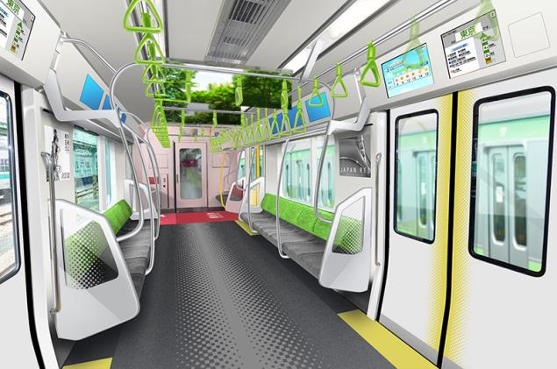
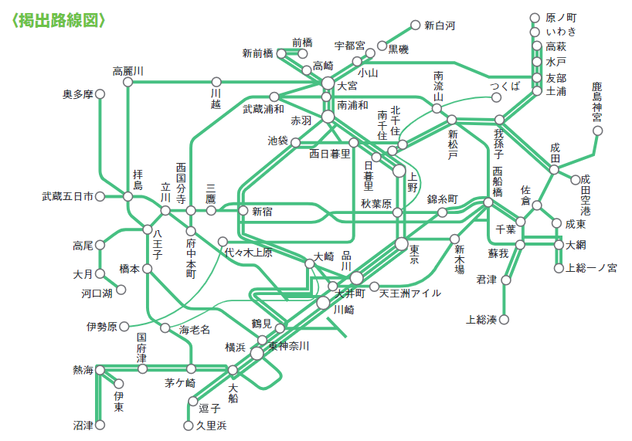
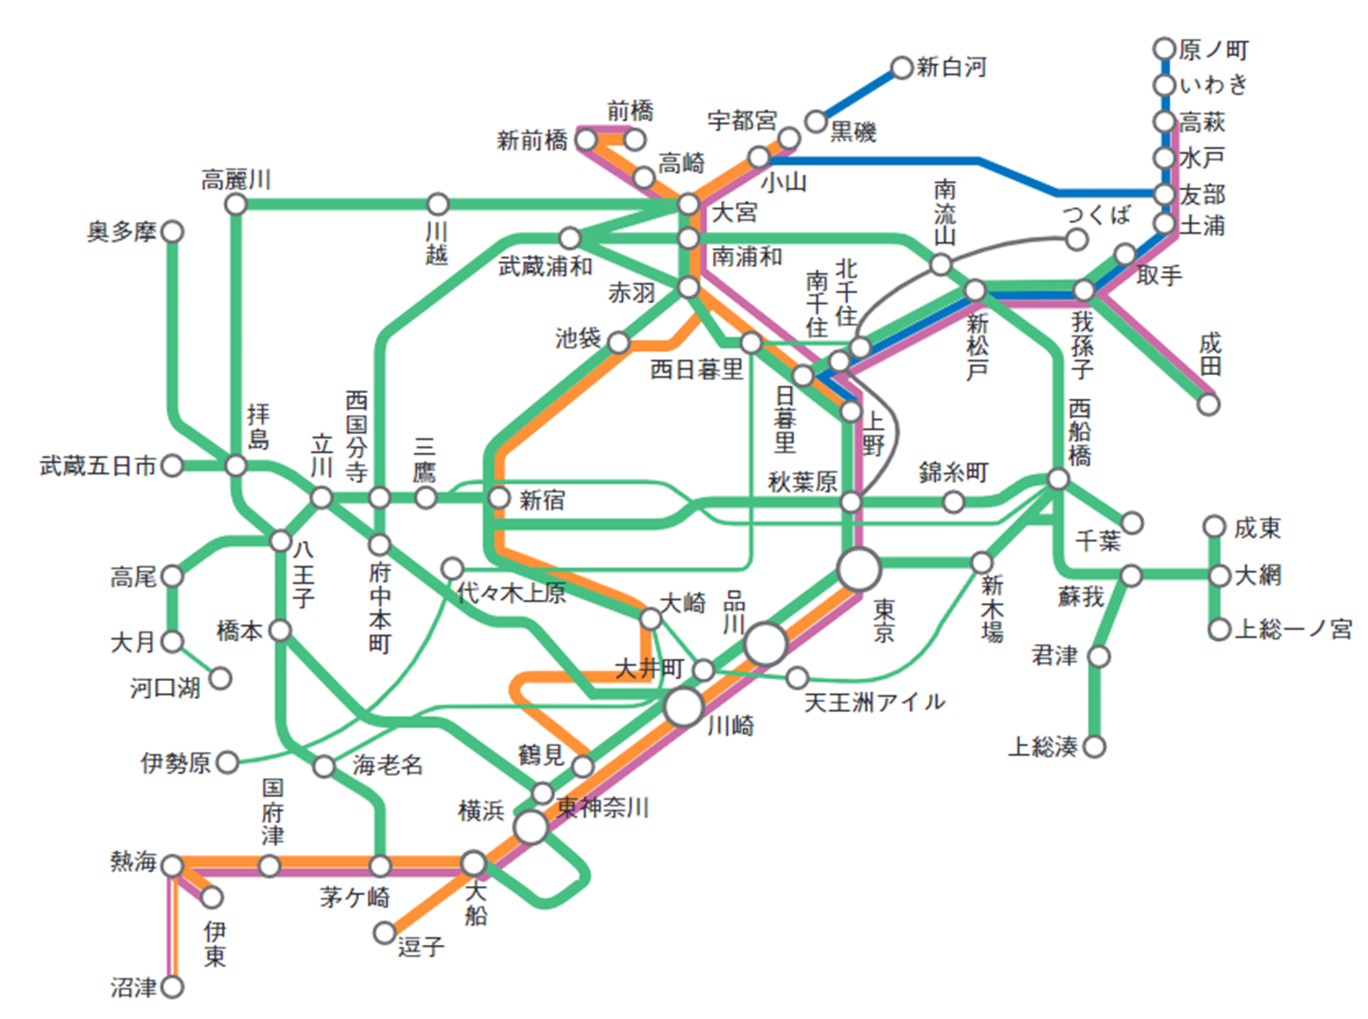
JR東
Media overview -メディア概要-
◯車内ポスター各種
JR東日本の首都圏の主要路線の車内ポスター（中づり・ドア横・まど上）の広告出稿ができます。首都圏で多くのリーチの獲得が可能になります。
＜中づり＞
＜ドア横＞
＜まど上＞
※写真はイメージです。実際の車両系統とは異なります。
※掲出開始は月曜日、掲出終了は日曜日を原則といたします。※掲出・撤去作業の都合上、実際の掲出期間は前後します。
※掲出位置は媒体社任意です。※その他商品の詳細については媒体社からリリースしている媒体資料をご確認下さい。

Slide 5
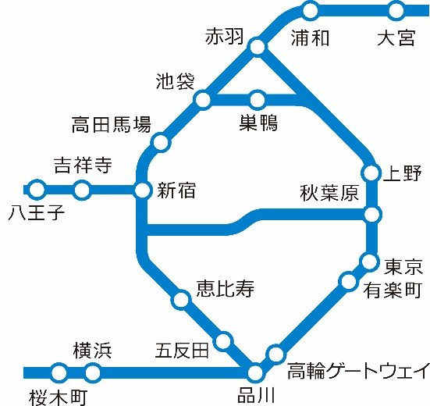
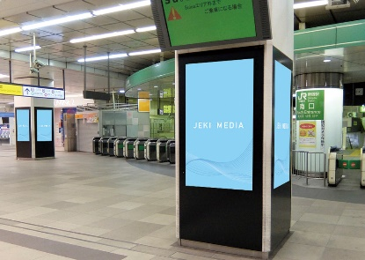
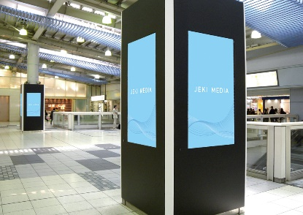
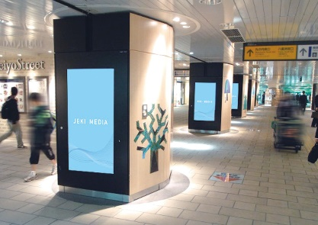
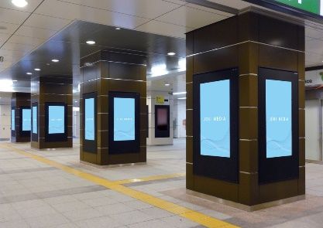
JR東
Media overview -メディア概要-
◯J・ADビジョン ステーションネットワーク
J･ADビジョンを首都圏の主要なターミナル駅で展開できるセットです。
ビジネス・観光利用と、多彩な駅利用者に効率よく接触が可能です。
新宿駅南口
品川駅
東京駅京葉通路
秋葉原駅新電気街口
 | 駅 名 | 掲出位置 | 面 数
1 | 上野 | 公園改札内 | 3柱6面
2 | 品川 | 中央改札内 | 2柱8面
3 | 東京 | 京葉通路 | 5柱10面
 |  | 丸の内地下連絡通路 | 5柱9面
 |  | 新幹線北乗換口 | 4柱4面
 |  | 新幹線南乗換口 | 4柱4面
4 | 秋葉原 | 新電気街口 | 4柱16面
5 | 横浜 | 中央通路 | 5柱5面
 |  | 南改札内 | 8柱16面
 |  | JR横浜タワーアトリウム | 4柱12面
6 | 大宮 | 中央改札 | 6柱11面
7 | 恵比寿 | 西口 | 3柱8面
8 | 池袋 | 中央改札内 | 4柱16面
9 | 浦和 | 改札口 | 4柱8面
10 | 新宿 | 東口 | 2柱8面
 |  | 南口 | 2柱8面
 |  | 甲州街道改札 | 2柱8面
11 | 吉祥寺 | 南北自由通路 | 6柱12面
12 | 巣鴨 | 改札外 | 3柱6面
13 | 桜木町 | 改札外 | 6柱11面
14 | 有楽町 | 中央改札 | 2柱2面
15 | 高輪ゲートウェイ | 改札内 | 4柱4面
16 | 五反田 | 改札外 | 2柱2面
17 | 赤羽 | 北改札 | 4柱8面
18 | 八王子 | 自由通路 | 4柱8面
19 | 西武 高田馬場 | 早稲田口改札外 | 7柱26面
■掲出駅 | 東京（京葉通路･丸の内地下連絡通路･新幹線北乗換口･新幹線南乗換口）、品川、上野、秋葉原、 新宿（東口･南口･甲州街道改札）、池袋、有楽町、高輪ゲートウェイ、恵比寿、五反田、吉祥寺、八王子 巣鴨、大宮、浦和、横浜（中央通路＋南改札内･JR横浜タワーアトリウム）、桜木町、赤羽、西武 高田馬場
■設置面数 | 19駅 236面 ※詳細は右記
■画面サイズ | 90／70／65／60／52インチ縦型液晶ディスプレイ
■媒体稼働時間 | 5:00～24:00 19時間
■仕様 | 1枠15秒（6分ロール）
■意匠種別 | 静止画（JPG）または動画（WMV・MPEG-4）
※ステーションネットワークには新宿駅南口・甲州街道改札も含みますが、新宿エリアにある 商業施設の放映はできません
※新宿駅南口・甲州街道改札について、広告主様がルミネ新宿店内にあるテナント様の場合、新宿エリアにおける他の商業施設の告知はできません
2024/1/26現在の媒体情報です。
情報内容は変更される場合がありますので、ご了承ください。 ※お申込後のキャンセルはできません。

Slide 6
２、Plan -媒体料金-

Slide 7
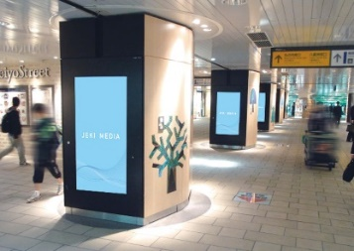
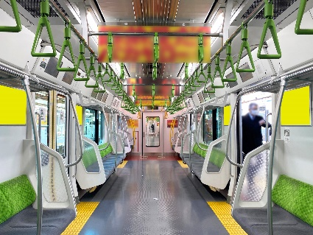
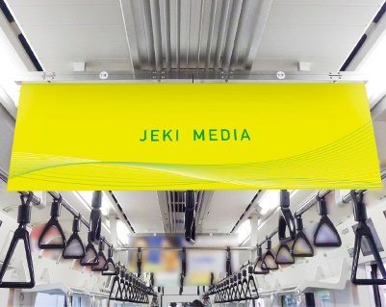
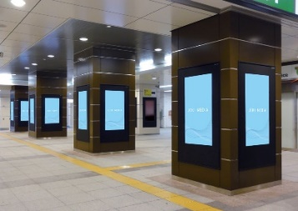
Plan 商品一覧
商品 | 対象商品 | 説明
Plan①：インプレッション型販売 | ・トレインチャンネルスポットCM全線セット ・中づり単線シングル | 配信予算からインプレッションを算出し期間内にそのインプレッションを保証する販売
Plan②：フレキシブル配信 | ・トレインチャンネルスポットCM全線セット ・J・ADビジョンステーションネットワーク | 配信する期間・時間帯の指定が可能な予約型販売
Plan③：フリースポット配信 |  | 一定期間の出稿で通常料金以上の露出を保証する
Plan④：フィックスド型販売 | ・ドア横 首都圏全線セット4面セット （Bエリア or Cエリア） ・中づり 首都圏全線セットワイド ・まど上 首都圏全線セットワイド | 掲出終了後に広告接触者レポートを提出する予約型販売

Slide 8
Plan① インプレッション型販売
◯JRトレインチャンネル スポットCM 全線セット
山手線を含む、JR東日本の首都圏主要路線に搭載されているトレインチャンネルをimp保証型で購入いただけます。
対象媒体 | 広告料金※1 | imp単価 | imp保証※2 （端数四捨五入） | 配信期間※3
トレインチャンネル スポットCM全線セット | 5,000,000円 | 0.５円 | 10,000,000imp | 4週間
 | 10,000,000円 | 0.４円 | ２５,000,000imp | 4週間
※１、最低出稿金額が５00万円となります。
※２、インプレッションはヒストリカルデータ（四半期単位の3ヶ月分の過去データ）を基に保証します。
※２、また、imp保証数に希望がある場合は別途ご相談下さい。（例）1,500万imp保証の場合はいくらになりますか？
※3、月曜日スタートで任意の開始日を選択できます。ただし、放映時間帯（朝昼夜帯）や日にちの指定はできません。なお配信期間中(４W)でも放映が無い週もございます。
※放映開始日の約10営業日前に期間中の全放映枠を割り当てます。
※配信後レポートは最終放映日の10営業日前後に提出します。なお、データ算出は2024年4月時点の車両導入率で算出しています。
※お申込後のキャンセルはできません。

Slide 9
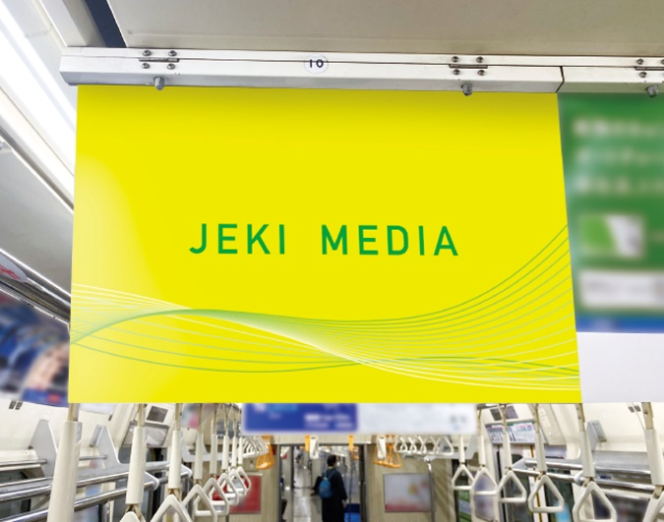
Plan① インプレッション型販売
◯中づり単線
中づり単線（掲出先は山手線、横須賀線・総武線快速）をimp保証型で購入いただけます。
対象媒体※1 | 広告料金※2 | imp単価 | imp保証※3 (端数四捨五入) | 掲出期間※4
中づり単線シングル | 5,000,000円 | 1.５円 | 約3,333,333imp | 4週間
 | 13,000,000円 | 1.3円 | 10,000,000imp | 8週間
※1、掲出される路線は山手線、横須賀線・総武線快速が対象となります。
掲出路線の選択はできません。
※2、最低出稿金額が５00万円となります。
※3、インプレッションはヒストリカルデータ（四半期単位の3ヶ月分の過去データ）を基に保証します。
※２、また、imp保証数を希望する場合はご相談下さい。（例）1,500万imp保証の場合はいくらか？
※4、掲出期間は選択可能です。ただし、掲出日の指定はできません。
掲載期間中(４週間 or 8週間)でも掲出が無い週も出る場合がございます。
※掲出開始日の約1か月前に期間中の全掲出枠を割り当てます。
※掲出・撤去作業の都合上、実際の掲出期間は前後します。
※掲出位置は媒体社任意です。
※事後レポートは最終掲出日の10営業日前後に提出します。
※お申込後のキャンセルはできません。

Slide 10
Plan② フレキシブル配信
◯JRトレインチャンネル スポットCM 全線セット
1枠あたりの料金（税抜）
 | 月 | 火 | 水 | 木 | 金 | 土 | 日
朝帯 （始発～10時） | ¥2,350,000 | ¥150,000 | ¥150,000 | ¥150,000 | ¥150,000 | ¥100,000 | ¥100,000
昼帯 （10時～18時） | ¥2,100,000 | ¥150,000 | ¥150,000 | ¥150,000 | ¥150,000 | ¥200,000 | ¥200,000
夜帯 （18時～終電） | ¥2,350,000 | ¥150,000 | ¥150,000 | ¥150,000 | ¥150,000 | ¥150,000 | ¥150,000
・山手線/横須賀・総武線快速以外の路線において、夜帯は日曜日のみ２４時００分放映終了となります
・特殊な放映パターンは原則NGとなります。
・放映期間中に、急遽素材の変更や差し止めを行う場合や、納品期限に間に合わなかった場合には別途、規定の料金がかかります
また、このような緊急作業をご依頼いただいた場合、ご要望にお応えできない可能性がありますのでご了承ください
※各月の申込開始タイミングは、媒体社の通常申込開始スケジュールに準じます。

Slide 11
Plan② フレキシブル配信
◯J・ADビジョン ステーションネットワーク
1枠あたりの料金（税抜）
 | 月 | 火 | 水 | 木 | 金 | 土 | 日
朝帯 （5時～10時） | 月➀ \150,000 | 火➀ \150,000 | 水➀ \150,000 | 木➀ \150,000 | 金➀ \150,000 | 土➀ \100,000 | 日➀ \100,000
昼帯 （10時～18時） | 月② \150,000 | 火② \150,000 | 水② \150,000 | 木② \150,000 | 金② \150,000 | 土② \200,000 | 日② \200,000
夜帯 （18時～24時） | 月➂ \150,000 | 火➂ \150,000 | 水➂ \150,000 | 木➂ \150,000 | 金➂ \150,000 | 土➂ \150,000 | 日➂ \150,000
・４５0,000円（税抜）以上の出稿からお申込み可能です
・特殊な放映パターンは原則NGとなります。
・最低放映回数は、緊急放映･支障を含め90%稼働時の回数とします
・放映期間中に、急遽素材の変更や差し止めを行う場合や、納品期限に間に合わなかった場合には別途、規定の料金がかかります。
また、このような緊急作業をご依頼いただいた場合、ご要望にお応えできない可能性がありますのでご了承ください。
※各月の申込開始タイミングは、媒体社の通常申込開始スケジュールに準じます。

Slide 12
Plan③ フリースポット配信
◯JRトレインチャンネル スポットCM 全線セット
料金（税抜）
 | 月 | 火 | 水 | 木 | 金 | 土 | 日
朝帯 （始発～10時） | 広告料金：\10,000,000 出稿保証額：\25,000,000 ※出稿保証額はフレキシブル配信の広告料金ベースに算出いたします。 | ¥150,000 | ¥150,000 | ¥150,000 | ¥150,000 | ¥100,000 | ¥100,000
昼帯 （10時～18時） | ¥2,100,000 | ¥150,000 | ¥150,000 | ¥150,000 | ¥150,000 | ¥200,000 | ¥200,000
夜帯 （18時～終電） | ¥2,350,000 | ¥150,000 | ¥150,000 | ¥150,000 | ¥150,000 | ¥150,000 | ¥150,000
・山手線/横須賀・総武線快速以外の路線において、夜帯は日曜日のみ２４時００分放映終了となります
・特殊な放映パターンは原則NGとなります。
・放映期間中に、急遽素材の変更や差し止めを行う場合や、納品期限に間に合わなかった場合には別途、規定の料金がかかります
また、このような緊急作業をご依頼いただいた場合、ご要望にお応えできない可能性がありますのでご了承ください
※各月の申込開始タイミングは、媒体社の通常申込開始スケジュールに準じます。
※放映開始日の約10営業日前に期間中の全放映枠を割り当てます。

Slide 13
Plan③ フリースポット配信
◯J・ADビジョン ステーションネットワーク
料金（税抜）
 | 月 | 火 | 水 | 木 | 金 | 土 | 日
朝帯 （5時～10時） | 広告料金：\5,000,000 出稿保証額：\10,000,000 ※出稿保証額はフレキシブル配信の広告料金ベースに算出いたします | ¥150,000 | ¥150,000 | ¥150,000 | ¥150,000 | ¥100,000 | ¥100,000
昼帯 （10時～18時） | ¥150,000 | ¥150,000 | ¥150,000 | ¥150,000 | ¥150,000 | ¥200,000 | ¥200,000
夜帯 （18時～24時） | ¥150,000 | ¥150,000 | ¥150,000 | ¥150,000 | ¥150,000 | ¥150,000 | ¥150,000
・特殊な放映パターンは原則NGとなります。
・最低放映回数は、緊急放映･支障を含め90%稼働時の回数とします
・放映期間中に、急遽素材の変更や差し止めを行う場合や、納品期限に間に合わなかった場合には別途、規定の料金がかかります。
また、このような緊急作業をご依頼いただいた場合、ご要望にお応えできない可能性がありますのでご了承ください。
※各月の申込開始タイミングは、媒体社の通常申込開始スケジュールに準じます。
※放映開始日の約10営業日前に期間中の全放映枠を割り当てます。

Slide 14

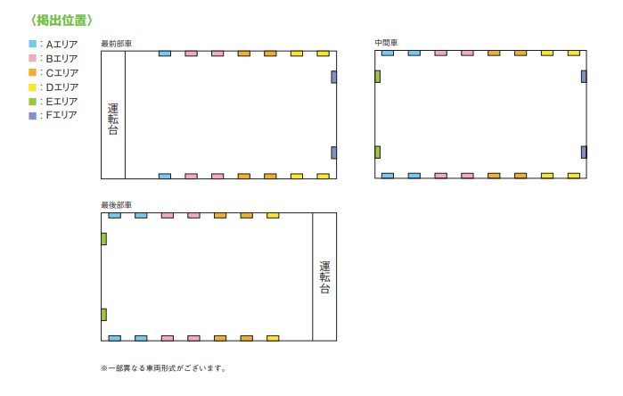
Plan④ フィックスド型販売
JR車内ポスター媒体がMASTRUMから購入可能になりました。掲出終了後にレポートを提出いたします。
対象媒体 | 掲出路線 | 掲出期間 | 広告料金 | 納品枚数
ドア横 首都圏全線セット4面セット （Bエリア or Cエリア） | 首都圏全線 | 1週間 | 20,400,000円 | 36,000枚
※掲出開始は月曜日、掲出終了は日曜日を原則といたします。
※掲出・撤去作業の都合上、実際の掲出期間は前後します。
※掲出位置は媒体社任意です。
※事後レポートは最終掲出日の10営業日前後に提出します。
※お申込後のキャンセルはできません。
※その他商品の詳細については媒体社からリリースしている媒体資料をご確認下さい。

Slide 15

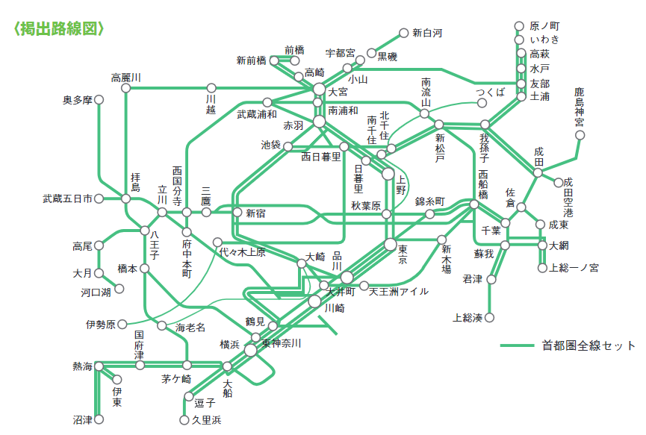
Plan④ フィックスド型販売
JR車内ポスター媒体がMASTRUMから購入可能になりました。掲出終了後にレポートを提出いたします。
対象媒体 | 掲出路線 | 掲出期間 | 広告料金 | 納品枚数
中づり 首都圏全線セットワイド | 首都圏全線 | 1週間 | 15,300,000円 | 10,000枚
掲載路線
※掲出開始は月曜日または火曜日、掲出終了は日曜日または月曜日を原則といたします。
※掲出・撤去作業の都合上、実際の掲出期間は前後します。
※掲出位置は媒体社任意です。
※事後レポートは最終掲出日の10営業日前後に提出します。
※お申込後のキャンセルはできません。
※その他商品の詳細については媒体社からリリースしている媒体資料をご確認下さい。

Slide 16
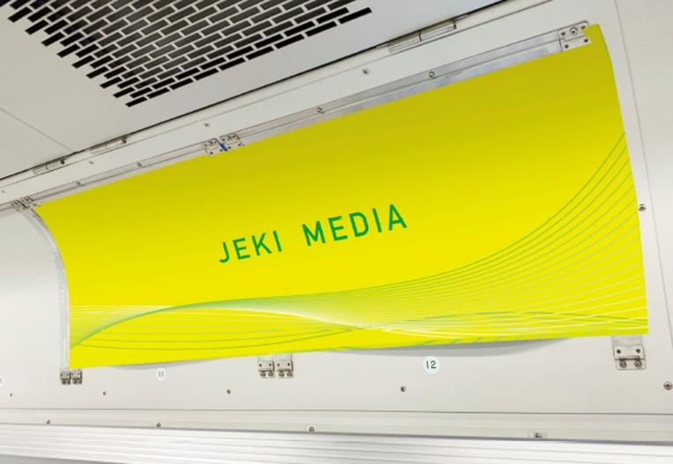
Plan④ フィックスド型販売
JR車内ポスター媒体がMASTRUMから購入可能になりました。掲出終了後にレポートを提出いたします。
対象媒体 | 掲出路線 | 掲出期間 | 広告料金 | 納品枚数
まど上 首都圏全線セットワイド | 首都圏全線 | 1週間 | 4,488,000円 | 8,300枚
掲載路線
※写真はイメージです。実際の車両系統とは異なります。
※掲出開始は月曜日、掲出終了は日曜日を原則といたします。
※掲出・撤去作業の都合上、実際の掲出期間は前後します。
※掲出位置は媒体社任意です。
※事後レポートは最終掲出日の10営業日前後に提出します。
※お申込後のキャンセルはできません。
※その他商品の詳細については媒体社からリリースしている媒体資料をご確認下さい。

Slide 17
３、Campaign Report
-レポート-

Slide 18
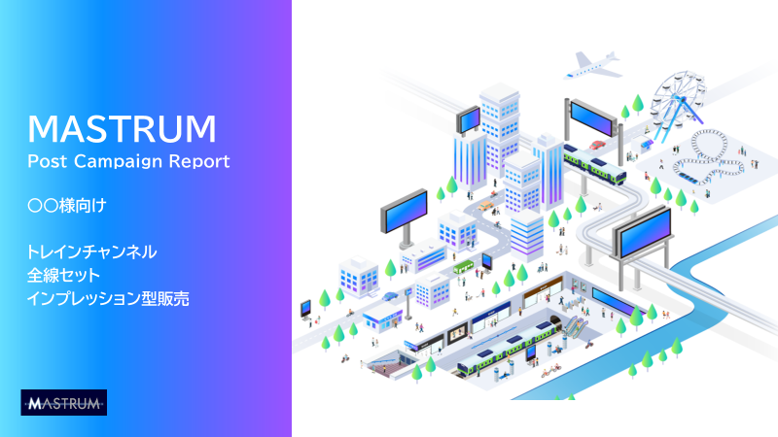
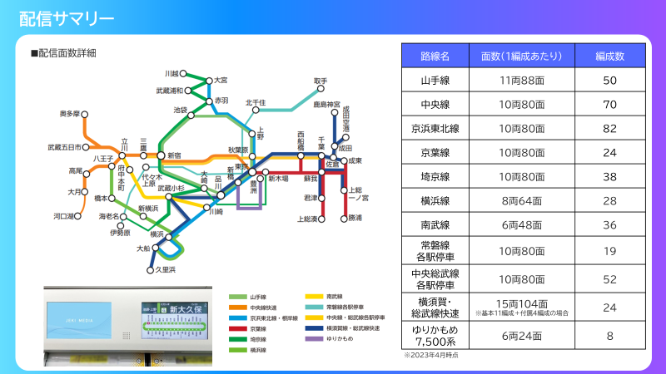
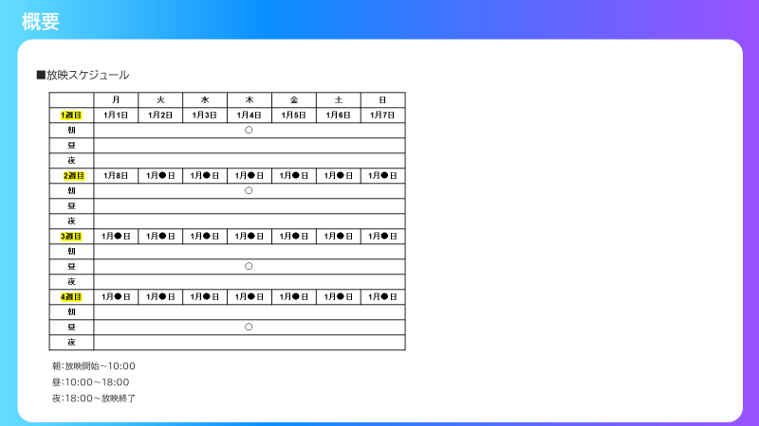
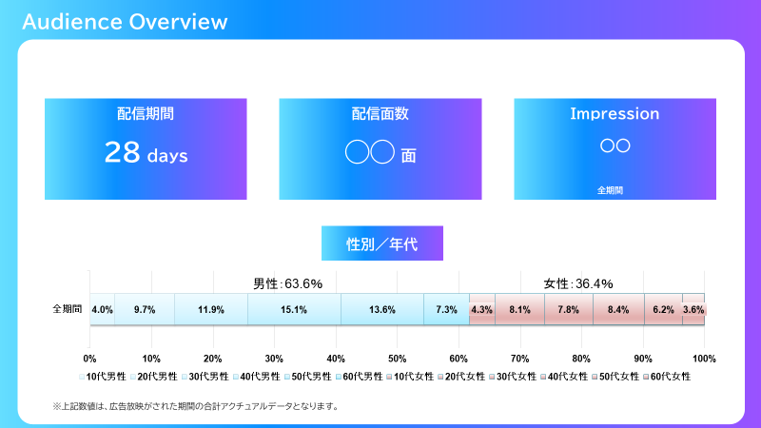
Campaign Report -レポート-
◯インプレッション販売・フリースポット配信・フィックスド型販売
※レポートはイメージです。

Slide 19
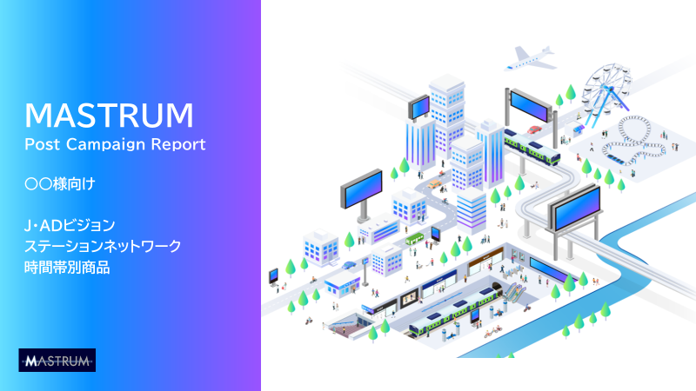
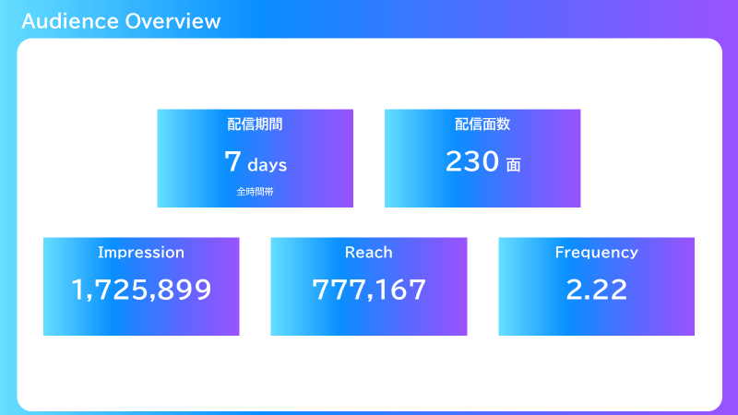
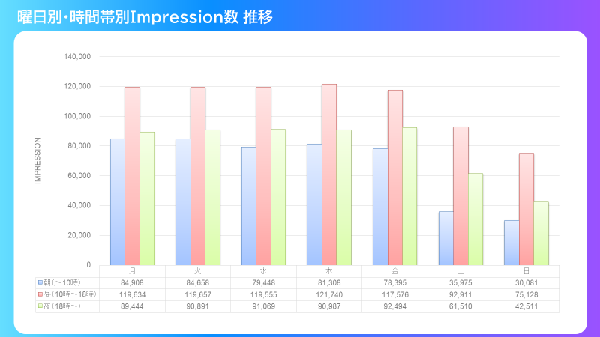
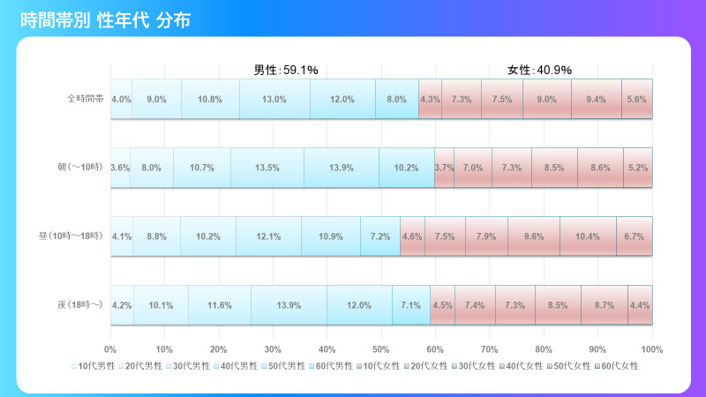
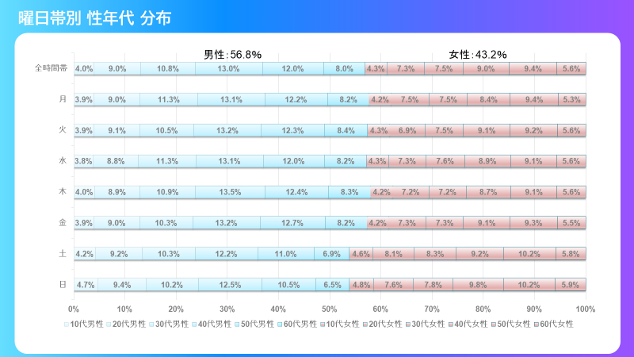
Campaign Report -レポート-
◯フレキシブル販売
※レポートはイメージです。

Slide 20
４、Schedule
-スケジュール-

Slide 21
Schedule -スケジュール- 車内・駅サイネージ
広告主審査
広告主情報、広告のサービス内容の審査を事前に行います※１
意匠審査
広告物の意匠審査を行います※１
広告主審査、正式申込と並行して行うことができます
中1営業日
中2-3営業日
正式申込
メールフォーマットに必要事項記載のうえお申込みください
申込開始タイミングは、媒体社の通常申込開始スケジュールに準じます。
入稿
意匠審査済みのデータを入稿していただきます
放映開始直前の月曜日より6営業日前15時
放映スタート
レポート提出
最終放映日から10営業日前後
※１、MASTRUM経由ではないお申込と一部審査見解と異なる場合がございます。
それぞれの審査、申込、入稿にはメールフォーマットがございます。
詳細についてはmastrum_ad_operation@jeki.co.jpまでお問い合わせください。

Slide 22
Schedule -スケジュール- 車内ポスター
広告主審査
広告主情報、広告のサービス内容の審査を事前に行います
意匠審査
広告物の意匠審査を行います
広告主審査、正式申込と並行して行うことができます
中1営業日
中2-3営業日
正式申込
メールフォーマットに必要事項記載のうえお申込みください
ポスター印刷 ※1
納品
意匠審査済みのデータを印刷の上、ポスターを指定場所へ納品していただきます
掲出開始日より4営業日前12時※2
納品先
〒114-0002 東京都北区王子2-1-9
JR東日本メディア(株) 車内ポスター部 発送課
TEL:03-3927-5281
掲出スタート
レポート提出
最終掲出日から10営業日前後
※1 各社様にてご手配ください。 ※2 祝日や長期休暇の場合はスケジュールが異なります。
※それぞれの審査、申込、納品にはメールフォーマットがございます。詳細についてはmastrum_ad_operation@jeki.co.jpまでお問い合わせください。

Slide 23
Template -審査・申込・入稿時 テンプレート-
■以下のテンプレートにて mastrum_ad_operation@jeki.co.jp宛てにメールでご送付ください
＜広告主審査＞
件名：【広告主審査】広告主名/広告内容/掲出開始希望週
本文：【広告主】株式会社□□□
【広告主URL】
【広告内容】□□□
【広告会社】株式会社□□□
【メディア】JR東日本
【メニュー】J・ADビジョンステーションネットワーク フレキシブル配信
【掲出開始希望週】□月□日週～
【備考】
＜意匠審査＞
件名：【意匠審査】広告主名/広告内容/掲出開始希望週
本文：【広告主】株式会社□□□
【広告主URL】
【広告内容】□□□
【広告会社】株式会社□□□
【メディア】JR東日本
【メニュー】トレインチャンネル全線セット フレキシブル配信
【掲出開始希望週】□月□日週～
【備考】
＜申込＞
件名：【申込】広告主名/広告内容/掲出開始希望週
本文：【広告主】株式会社□□□
【広告主URL】
【広告内容】□□□
【広告会社】株式会社□□□
【メディア】JR東日本
【メニュー】トレインチャンネル全線セット インプレッション型販売
【金額】グロス金額 円 保証インプ ◯imp
【掲出開始希望週】□月□日週～
【備考】
＜入稿＞
件名：【入稿】広告主名/広告内容/掲出開始希望週
本文：【入稿素材URL（BOX）】□□□
【広告主】株式会社□□□
【広告主URL】
【広告内容】□□□
【広告会社】株式会社□□□
【メディア】JR東日本
【メニュー】トレインチャンネル全線セット フリースポット配信
【金額】グロス金額 円
【掲出開始希望週】□月□日週～
【備考】

Slide 24
５、Regulation
-入稿仕様-

Slide 25
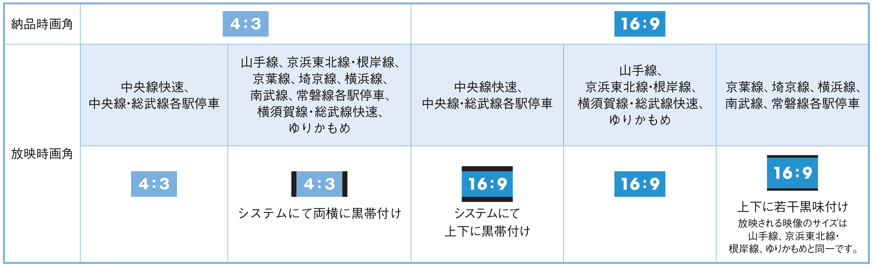
Regulation -入稿仕様-
◯JRトレインチャンネル
■データ入稿仕様
コンテナフォーマット | MPEG-2 PS ※「MPEG-2 TS」の入稿はお受けできません。 ※ファイル拡張子は「.mpg」でご入稿ください。
映像ストリーム コーデック | MPEG-2
映像ストリーム フレームサイズ | 1440×1080（4：3画角コンテンツ）、1920×1080、1366×768、1280×720（16：9画角コンテンツ）
映像ストリーム アスペクト | 4：3（4：3画角コンテンツ）、16：9（16：9画角コンテンツ）
映像ストリーム ビットレート | 8Mbps以上～55Mbps以内 ※ 車両搭載用に入稿いただいた素材を変換いたします。車両内での放映時には720×480（4：3・16：9ともに） ビットレート4Mbps程度の画質となります。
音声ストリーム | 音声は再生しないため、音声レイヤーの有無は問いません。ただし、音声ありの場合は、以下のいずれかのフォーマットに限ります。 MPEG-1 Layer2、Liner PCM、DolbyDigital
コンテンツ秒数 | テープ入稿時に付与していただいていた「コンテンツ前後各3秒のクッション」は必要ない仕様となっております。 放映秒数ジャストでご入稿ください。
〈納品素材と放映画角の注意点〉
モニターサイズが中央線快速、中央線・総武線各駅停車（4:3）と、山手線、京浜東北線・根岸線、京葉線、埼京線、横浜線、南武線、常磐線各駅停車、横須賀線・総武線快速、ゆりかもめ（16:9）とで異なります。4:3用は中央線快速、中央線・総武線各駅停車で全画面表示、山手線、京浜東北線・根岸線、京葉線、埼京線、横浜線、南武線、常磐線各駅停車、横須賀線・総武線快速、ゆりかもめで両横に黒帯を付けて表示します。16:9用は山手線、京浜東北線・根岸線、京葉線、埼京線、横浜線、南武線、常磐線各駅停車、横須賀線・総武線快速、ゆりかもめで全画面表示、中央線快速、中央線・総武線各駅停車で上下に黒帯を付けて表示します。
〈注意事項〉
・液晶面が縁より一段奥まっていますので、画面の隅は少々見づらくなります。
・その他、詳細は「2024年度_TTVセールスシート」をご確認ください。

Slide 26
Regulation -入稿仕様-
◯J・ADビジョン ステーションネットワーク
■静止画納品データ仕様
ファイル形式 | JPEG形式 （RGBカラーモデル）
画像サイズ | 1920×1080ピクセル（１６：９）（縦型入稿）
画像容量 | 1素材につき、１MB前後
※複数意匠の放映をご希望の場合は、別途担当までお問い合わせください
■動画納品データ仕様
ファイル形式 | H.264/MPEG-4 AVC
納品素材解像度 | H1920ピクセル ×W1080ピクセル(16：9素材）（縦型入稿）
ピクセルアスペクト比 | 1:1 レート調整モード:CBR(固定ビットレート)
エンコーディングレート | 8～20Mbps
フレームレート | 30.00fps
ビットカラー | ２４bit
もしくは
ファイル形式 | WMV9（Windows Media Video形式） ＣＢＲ（固定ビットレート）
納品素材解像度 | H1920× W1080 またはH1280×W720 ピクセル(16：9素材）（縦型入稿）
エンコーディングレート | 4.5～18.0Mbps
フレームレート | 29.97fps/30.00fps
※すべての素材について、放映素材納品日までに、弊社意匠審査が必要となります。
※放映素材の納品日は、放映開始直前の月曜日より6営業日前15時を基本とします。
※放映期間中に放映素材の変更や中止をする場合および素材納品日に間に合わなかった場合は、別途料金がかかります。
※その他運用方法については通常時のJ・ADビジョンと原則同様です。

Slide 27
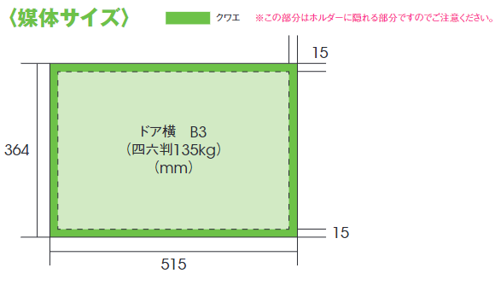
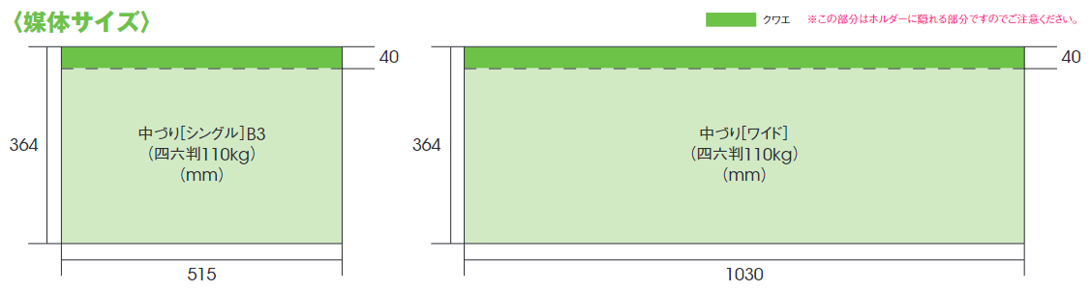
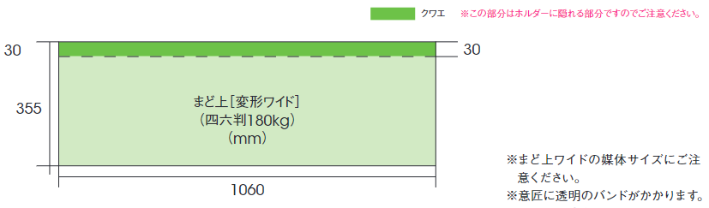
Regulation –納品仕様-
ドア横
中づり
まど上

Slide 28
６、APPENDIX

Slide 29
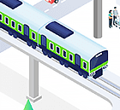
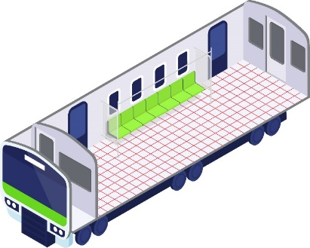



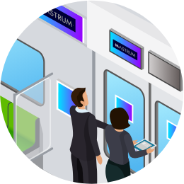
データ計測方法 交通広告_車両デジタル媒体
リアルタイムデータの取得
車両乗車人数を拡大推計
インプレッションを算出
Beacon
GPS
拡大推計
鉄道データや調査データ等で補正
山手線搭載のビーコンやGPSを活用した乗車判定モデル（詳細P32）を活用しリアルタイムデータを取得。当データにより、性/年代も判別。
取得データは全数ではないため、鉄道データや調査データ等で補正並びに拡大推計を行い、対象路線の乗車人数を推計する。
車両内で媒体毎に可視範囲を設定し、
ロール分数等も加味しながら、
広告枠単位でのインプレッションを算出。
※ 広告接触レベルは、WOO（World Out-Of-Home Organization）で定義されたOTC（Opportunity to Contact）を採用。OTCは「オーディエンスがフレームを見ることが
できるエリアに存在し、その移動方向において視認範囲内にフレームが存在し、障害物が無く、フレームのサイズに応じて取り決められた最大および最小視認距離内にある
オーディエンス」と定義されている。
※ 可視範囲は⽬視での実地調査を⾏いスクリーン毎に定義。

Slide 30
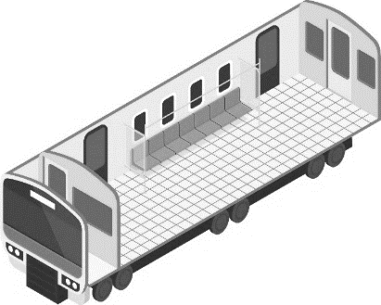
データ計測方法 交通広告_車両デジタル媒体
リアルタイムデータの取得
車両乗車人数を拡大推計
インプレッションを算出
Beacon
GPS
拡大推計
鉄道データや調査データ等で補正
山手線搭載のビーコンやGPSを活用した乗車判定モデル（詳細P32）を活用しリアルタイムデータを取得。当データにより、性/年代も判別。
取得データは全数ではないため、鉄道データや調査データ等で補正並びに拡大推計を行い、対象路線の乗車人数を推計する。
車両内で媒体毎に可視範囲を設定し、
広告枠単位でのインプレッションを算出。
※ 広告接触レベルは、WOO（World Out-Of-Home Organization）で定義されたOTC（Opportunity to Contact）を採用。OTCは「オーディエンスがフレームを見ることが
できるエリアに存在し、その移動方向において視認範囲内にフレームが存在し、障害物が無く、フレームのサイズに応じて取り決められた最大および最小視認距離内にある
オーディエンス」と定義されている。
※ 可視範囲は⽬視での実地調査を⾏いスクリーン毎に定義。

Slide 31
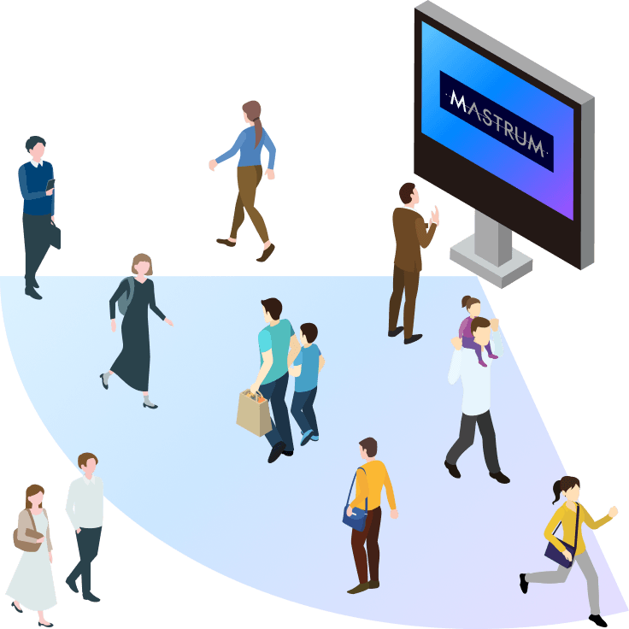
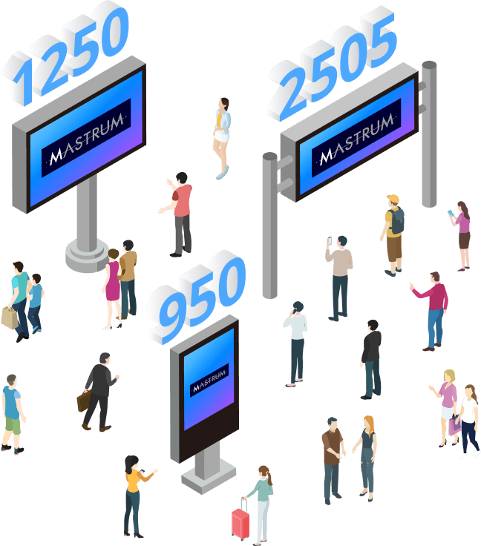
データ計測方法 交通広告_駅デジタル媒体
視認範囲内リアルタイムデータ取得
全数を拡大推計
インプレッションを算出
拡大推計
駅乗車人数や調査データ等で補正
サイネージの可視範囲を設定し、リアルタイムで広告接触者の質と量を取得。当データにより性/年代も判別。
取得データは全数ではないため、駅乗車人員（オープンデータ）や調査データを掛け合わせて、補正並びに拡大推計する。
ロール分数や申込設定枠数等を加味し、広告枠単位でのインプレッション数を算出する。
※ 広告接触レベルは、WOO（World Out-Of-Home Organization）で定義されたOTC（Opportunity to Contact）を採用。OTCは「オーディエンスがフレームを見ることが
できるエリアに存在し、その移動方向において視認範囲内にフレームが存在し、障害物が無く、フレームのサイズに応じて取り決められた最大および最小視認距離内にある
オーディエンス」と定義されている。
※ 可視範囲は⽬視での実地調査を⾏いスクリーン毎に定義。

Slide 32
Data -AIを活用した乗車推定モデル-
山手線に搭載のBeaconを通じて蓄積している位置情報データと㈱unerryが保有のデータをAIを活用して分析・推計している。
①山手線車両内に設置しているBeaconに反応した人を「山手線乗車ユーザー」と定義
②「山手線乗車ユーザー」のGPSデータなどの位置情報データを解析（線路との位置関係、移動方向、移動スピード等）
③解析した情報と生活者の位置情報から、山手線以外の鉄道路線利用を生活者ID単位で推測

Slide 33



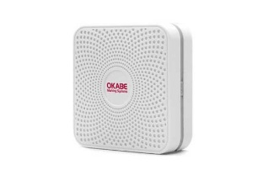






Data -unerryのリアル行動ビッグデータ-
国内合計1.5億IDのGPSデータ・ビーコンデータにより、屋外 と 屋内 の行動を把握。
月間400億件^{※1} 以上のログ、216万個^{※2} のビーコンと反応した網羅的な人流データ。
屋外
屋内
屋外・路面店
ビル内・地下・電車等
Bluetoothビーコンの仕組み
GPSでカバー
Bluetoothビーコンでカバー
半径1〜40m
（指定可能）
ユーザー数 | 国内約1.5億IDのアプリユーザー （120以上のアプリ／特定の個人を識別しない許諾済データ）
エリア カバレッジ | 月間400億件以上のログ | 216万カ所以上の屋内・地下 （ビル・商業施設・駅・空港・地下街・小売・外食・電車）
主な用途 | AI解析して、プロファイリングや 広告配信ターゲティングに利用 | 来店計測等に利用
BB
BB
ビーコンは無線電波を一方通行で発信、
スマホアプリ*が電波をキャッチし
サーバにビーコン反応を記録
*Beacon Bank SDK搭載のアプリ
※1※2 ... 2023年8月末時点
©️ unerry, Inc.

Slide 34
請求関係
各月の請求については、以下ルールの通りです。
商品 | 対象商品 | 請求月 | 例
Plan①：インプレッション型販売 | 車内サイネージ 車内ポスター | 全期間の内、最初の放映開始日の月に 一括で請求 | 2/26から4wで実施の場合 ➡全て2月請求
Plan②：フレキシブル配信 | 車内サイネージ | 放映週の月曜日の月に請求 | 2/26から2wの場合 ➡1週目は2月、2週目は3月請求
 | 駅サイネージ | 1日単位で請求 | 2/26から5日間実施の場合 ➡2/26～28までは2月、 3/1以降は3月請求
Plan③：フリースポット配信 | 車内サイネージ 駅サイネージ | 全期間の内、最初の放映開始日の月に 一括で請求 | 2/26から4wで実施の場合 ➡全て2月請求
Plan④：フィックスド型販売 | 車内サイネージ | 全期間の内、最初の放映開始日の月に 一括で請求 | 2/26から4wで実施の場合 ➡全て2月請求
※上記以外の請求月をご希望の場合は別途ご相談下さい。

Slide 35

Contact -媒体に関するお問い合わせ-
媒体のプランや詳細についてのご質問がありましたら
下記メールアドレスまでご連絡お願いいたします
mastrum_sales@jeki.co.jp

